Slide 1
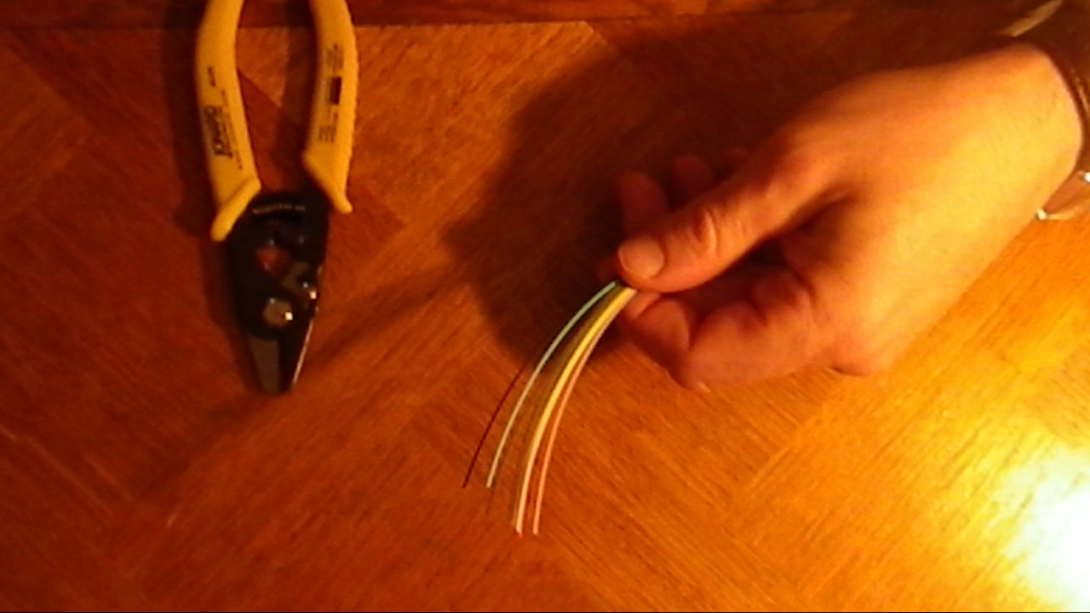
3 - Nettoyer le câble
Retour
MISE EN ŒUVRE DE FIBRE OPTIQUE

